Slide 1
Algorytmy haszujące
Jan Rajczyk

Slide 2
Plan prezentacji
Problem haszowania
Rozwiązanie intuicyjne
Problem kolizji
Metoda łańcuchowa
Adresowanie otwarte

Slide 3

Problem haszowania
Częstym problemem w algorytmice jest kwestia rozstrzygnięcia, czy jakiś element znajduje się w tablicy bądź innej strukturze danych.
Rozwiązanie naiwne to przejście całej tablicy i sprawdzenie, czy natrafiliśmy na dany element. Czas takiej operacji jest oczywiście liniowy w zależności od wielkości tablicy.
Pomysł? W jakiś sposób skojarzyć element, który ma być umieszczony w tablicy z indeksem, na którym zostanie umieszczony.
Innymi słowy: dla każdego słowa $S$ będziemy chcieli wyliczyć $f\left(S\right)$ (funkcję haszującą), która będzie determinowała jego indeks w tablicy.

Slide 4

Rozwiązanie intuicyjne
Każdemu słowu $S$ przypisujemy sumę jego liter podzieloną przez rozmiar tablicy.
Przykład:
$A$ – tablica o rozmiarze 10
$w\left(X\right)$ - wartość litery $X$ – w naszym przypadku kod ASCII
ALA, MA, KOTA – elementy do wstawienia
$$f\left(ALA\right)=\left(w\left(A\right)+w\left(L\right)+w\left(A\right)\right) mod 10=\left(65+76+65\right)mod 10=6$$
$$f\left(MA\right)=\left(w\left(M\right)+w\left(A\right)\right) mod 10=\left(77+65\right)mod 10=2$$
$$f\left(KOTA\right)=\left(w\left(K\right)+w\left(O\right)+w\left(T\right)+w(A)\right) mod 10=\left(75+79+84+65\right)mod 10=3$$

Slide 5

Przykład

Slide 6


Problem?
Dodajmy do naszej tablicy słowo DJ:
$$f\left(DJ\right)=\left(w\left(D\right)+w\left(J\right)\right) mod 10=\left(68+74\right)mod 10=2$$
Możemy łatwo zauważyć, że chcąc wstawić dwa słowa mające taką samą wartość funkcji haszującej dojdzie do tzw. kolizji:
Taka sytuacja jest oczywiście niepożądana i przedstawimy teraz sposoby jak sobie z tym radzić.

Slide 7
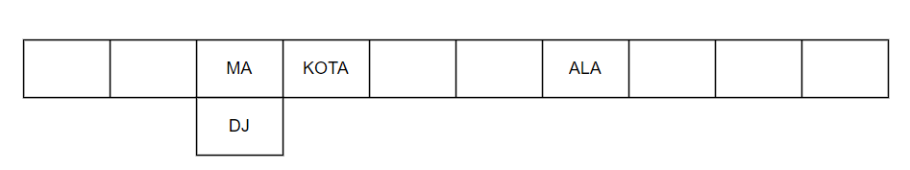
Metoda łańcuchowa
Pierwszym rozwiązaniem jest metoda łańcuchowa. Polega ona na tym, że jeżeli dwa słowa mają taką samą wartość funkcji haszującej to wówczas umieszczamy je na liście pod tym samym indeksem. Dla poprzedniego przykładu będzie to wyglądać następująco:

Slide 8
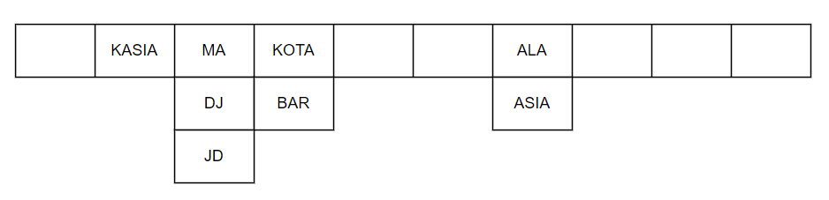
Po dodaniu kilku kolejnych słów

Slide 9
Zalety i wady
Niewątpliwą zaletą metody łańcuchowej jest łatwość operacji usuwania oraz wstawiania elementu. Przy implementacji w języku Python można posłużyć się listą list lub stworzyć pewną strukturę podobną do wskaźników – tak aby każdy wyraz pamiętał swojego poprzednika i następnika.
Wada metody łańcuchowej objawia się, kiedy wiele elementów ma taką samą wartość funkcji haszującej – wówczas czas wyszukiwania elementu staje się liniowy.

Slide 10
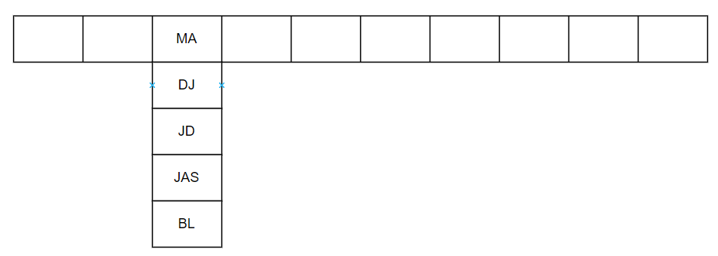

Slide 11
Adresowanie otwarte
Innym sposobem rozwiązania problemu haszowania jest podejście nazywane adresowaniem otwartym.
Dla każdego elementu wyliczamy wartość funkcji haszującej i następnie umieszczamy go pod indeksem wskazanym przez te funkcję, jeżeli nie ma na nim jeszcze żadnego innego elementu. W przeciwnym przypadku znajdujemy pierwszą wolną lukę i tam umieszczamy element. Szukanie miejsca, gdzie umieścimy element może odbywać się na kilka sposobów:

Slide 12

Sposoby wyszukiwania miejsca do wstawienia elementu
Możemy zdefiniować funkcję przyrostu $f(i)$, która mówi o jaką ilość pozycji musimy się przesunąć po i-tej próbie wstawienia elementu do tablicy. Ze względu na różne postaci tej funkcji możemy wyróżnić:
Szukanie (próbkowanie) liniowe – funkcja przyrostu dana jest jako: $f\left(i\right)=i$.
Szukanie (próbkowanie) kwadratowe – funkcja przyrostu dana jest jako: ${f\left(i\right)= i}^{2}$.
Mieszanie podwójne – funkcja przyrostu dana jest jako: $f\left(i\right)=i∙h′(X)$, gdzie $h′(X)$ jest dodatkową funkcją haszująca dla słowo X.

Slide 13
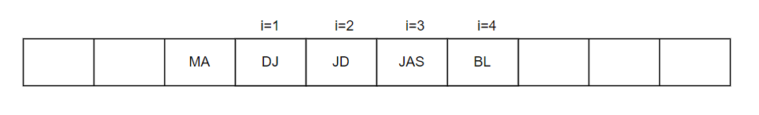
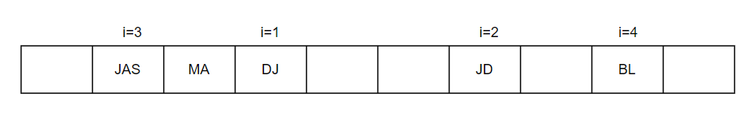
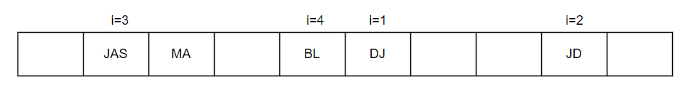

Próbkowanie liniowe
Próbkowanie kwadratowe
Mieszanie podwójne (dla $h^{′}\left(X\right)=f(X)$)

Slide 14

Wyszukiwanie i usuwanie
Mogłoby się wydawać, że operacje usuwania oraz wyszukiwania używając adresowania otwartego będą analogiczne do operacji wstawiania. Istnieje tu jednak pewien problem, który dobrze pokaże nasz przykład:
Załóżmy, że chcemy usunąć klucz JD:
Teraz, aby sprawdzić, czy w tablicy jest element JAS algorytm doszedłby do pustego miejsca i stwierdził, że taki klucz się w tablicy nie znajduje. Rozwiązanie?

Slide 15


Możemy oznaczyć element jako DELETED i wówczas w czasie wyszukiwania będziemy przemieszczać się dalej aż nie znajdziemy indeksu o wartości NULL.
Widzimy, że przy jednym usuniętym elemencie sytuacja nie wydaje się być zła…co jednak jeżeli liczba usuniętych elementów będzie rzędu wielkości tablicy?

Slide 16
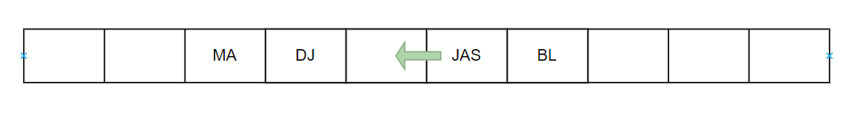
Inne rozwiązanie kolizji
Gdy napotkamy element, który chcemy usunąć to w jego miejsce wstawiamy inny element o takiej samej wartości funkcji haszującej.
Jednak wówczas znowu pojawia się problem pustego miejsca. Rozwiązaniem idealnym byłoby więc przepisanie całej tablicy w naprawionej kolejności do nowej tablicy. Jest to jednak czasochłonne i mało optymalne pamięciowo.
Dlatego też przy strukturach, gdzie chcemy usuwać jakieś słowa częściej korzysta się z metody łańcuchowej.

Slide 17
Wady i zalety
Zaletą jest oczywiście większa losowość miejsc, na które trafiają elementy oraz szybkość wyszukiwania ich.
Problem może być oczywiście wstawianie elementu, gdzie przy użyciu wyszukiwania kwadratowego bądź mieszania podwójnego możemy kilkukrotnie odwiedzić jakieś miejsce podczas, gdy w innym jeszcze nie byliśmy.
Problematyczna jest też sytuacja, gdy cała tablica jest zajęta, bo wówczas algorytm będzie działał w nieskończoność (dobrze jest więc taki stan w jakiś sposób kontrolować).
Wspomniany już problem usuwania.

Slide 18
Bibliografia
Clifford Stein, Ron Rivest i Thomas H. Cormen Wprowadzenie do algorytmów
https://en.wikipedia.org/wiki/Linear_probing
https://en.wikipedia.org/wiki/Quadratic_probing
https://en.wikipedia.org/wiki/Double_hashing
https://eduinf.waw.pl/inf/alg/001_search/0067e.php
http://wazniak.mimuw.edu.pl/index.php?title=Algorytmy_i_struktury_danych/Wyszukiwanie

